Slide 1
從兩德統一到科丁世界
創意分享
Notes:
科丁

Slide 2
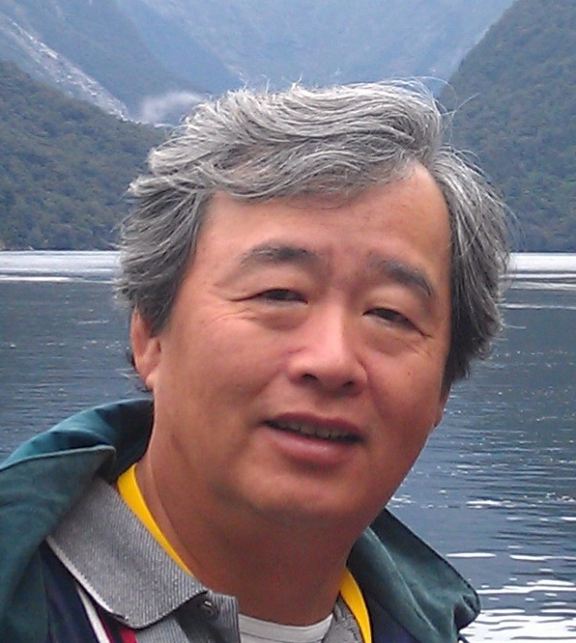
工作經歷
Aquarius 山汶電腦合夥創辦人
德國Aquarius Robortron Systems合夥創辦人
Fujitsu Siemens Computers 欧洲資深副總裁
社團經歷
德國台商會會長
歐洲台商聯合總會總會長
Forbes 93年德東最佳經理人獎
海南青創總會創業導師
學歷
成功大學
德國歌德學院
劉文堂
科丁聯盟發起人
德國Asiatop GmbH 董事長
Notes:
合夥

Slide 3
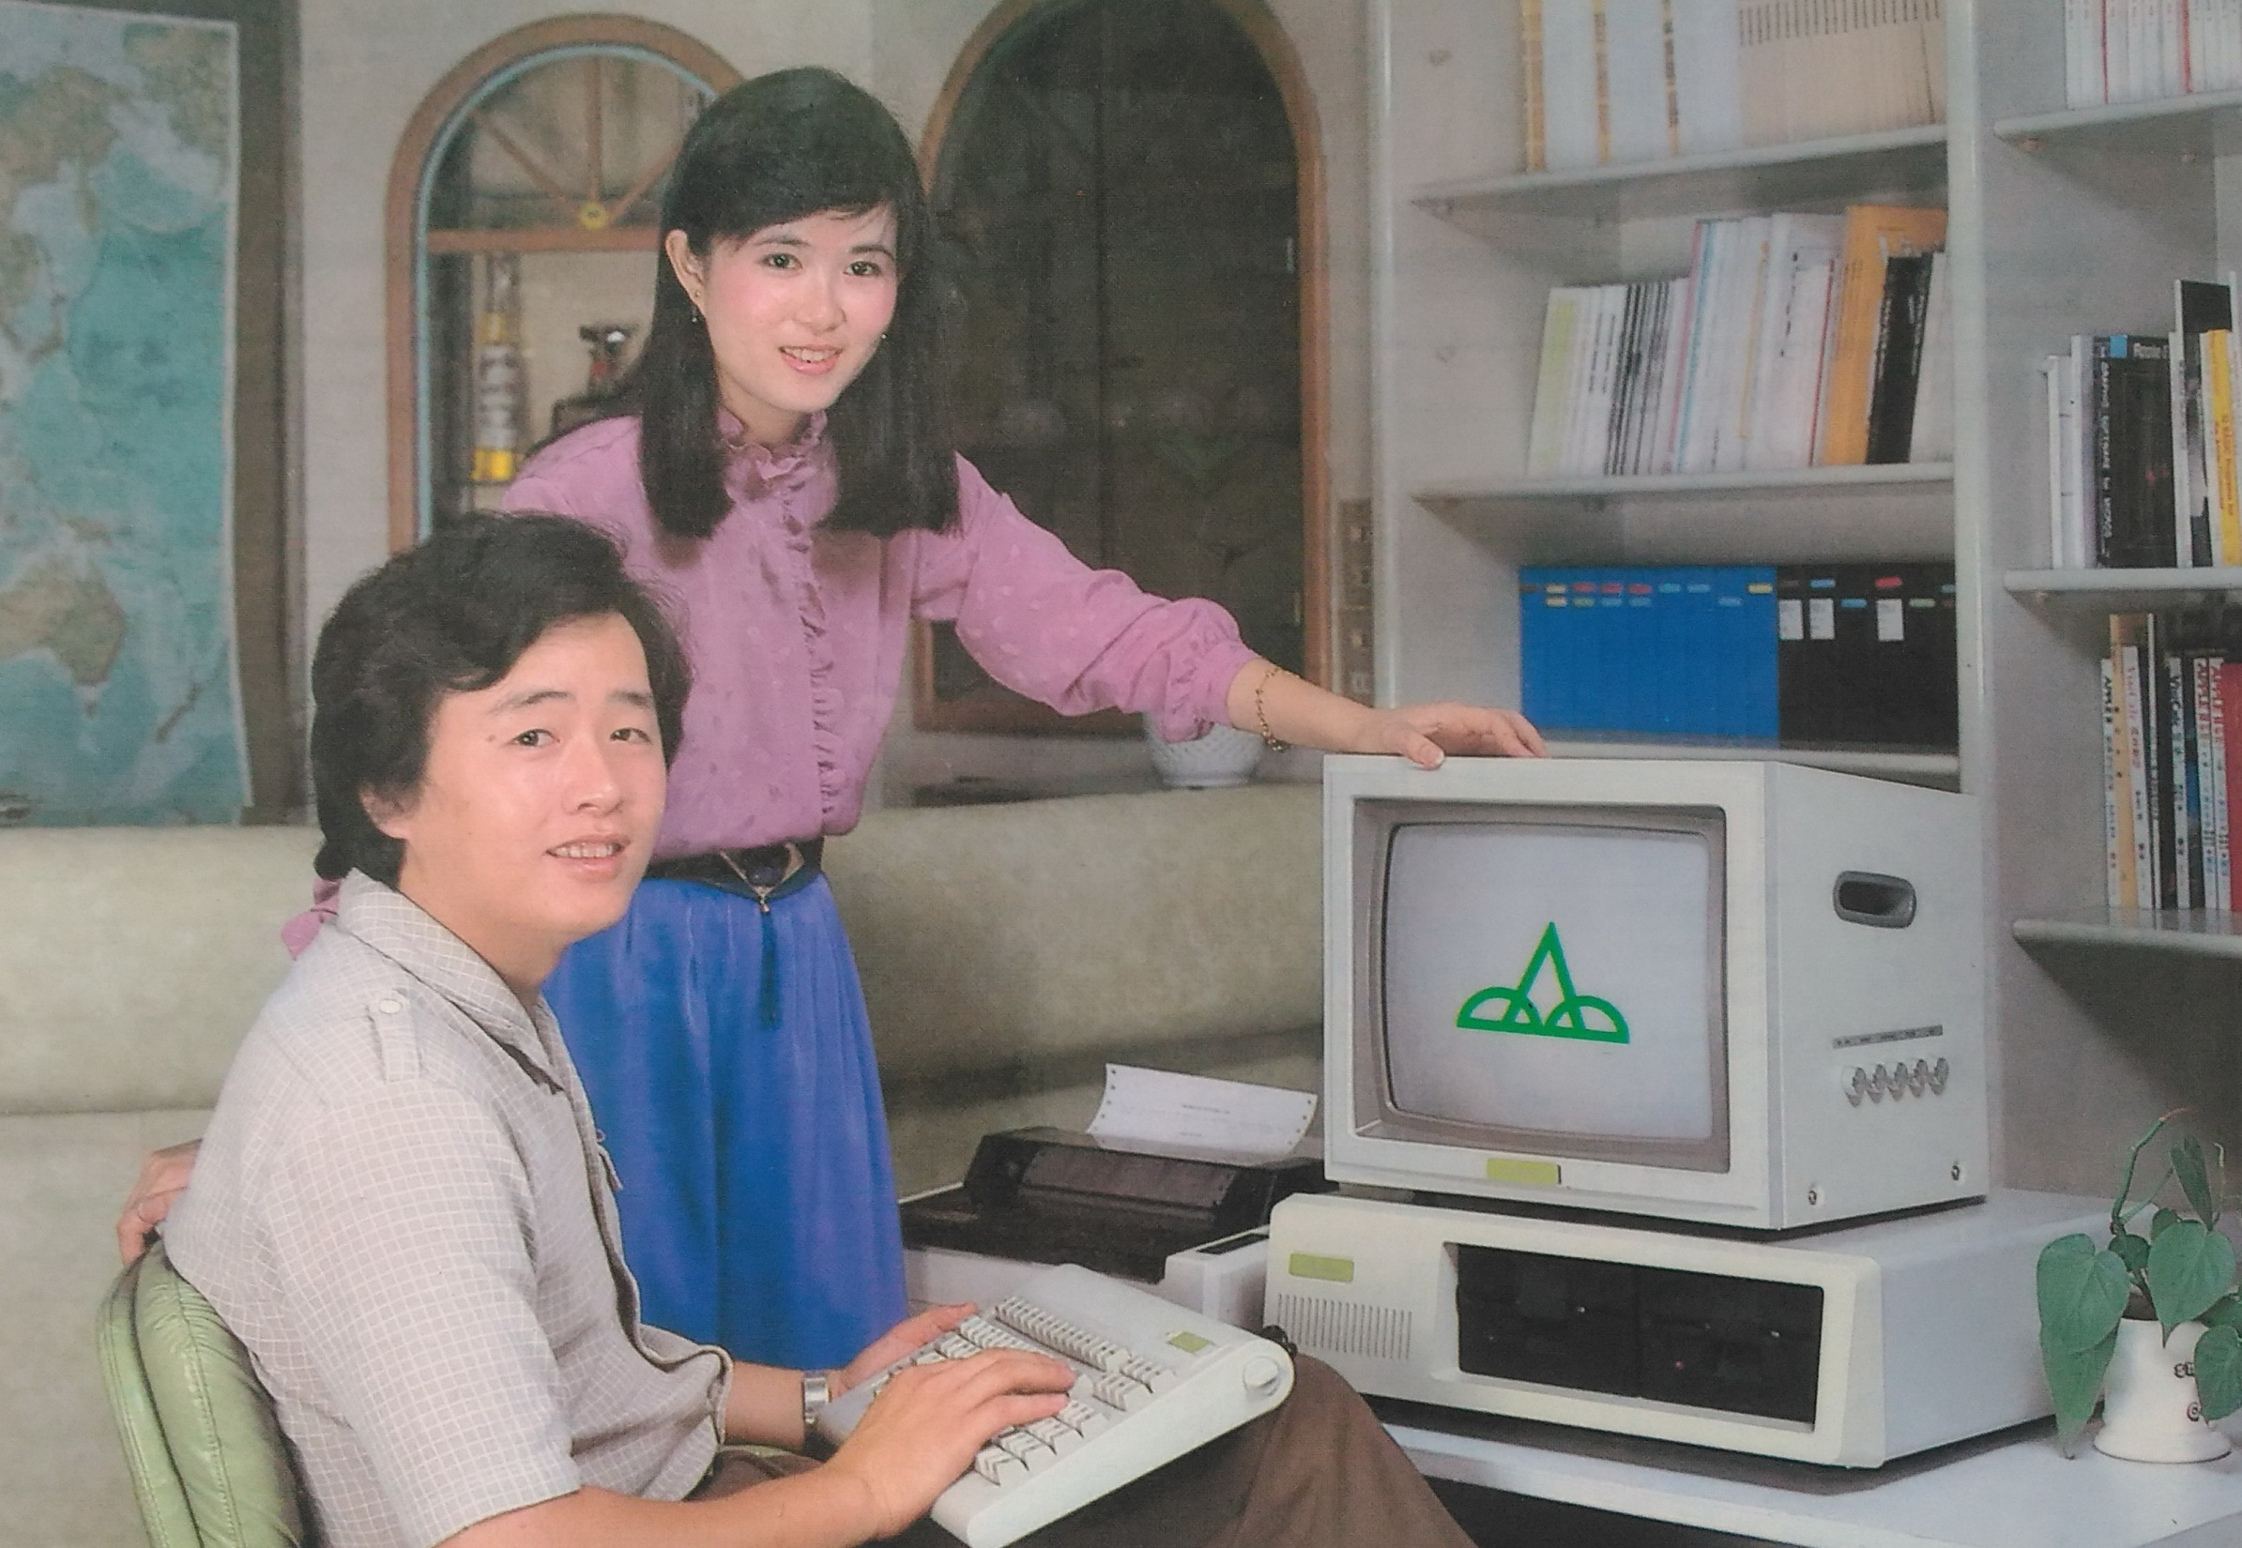

Slide 4
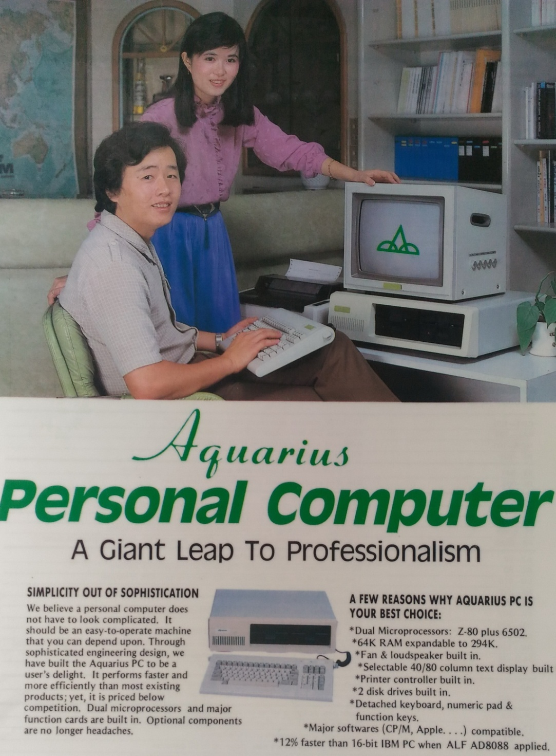
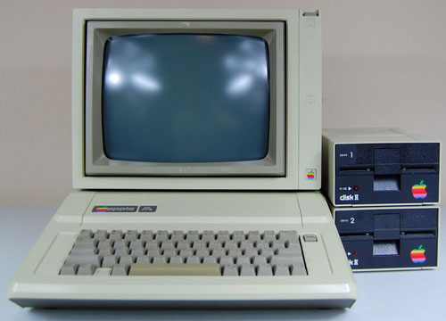
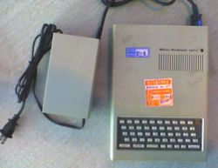
Apple II
小教授

Slide 5

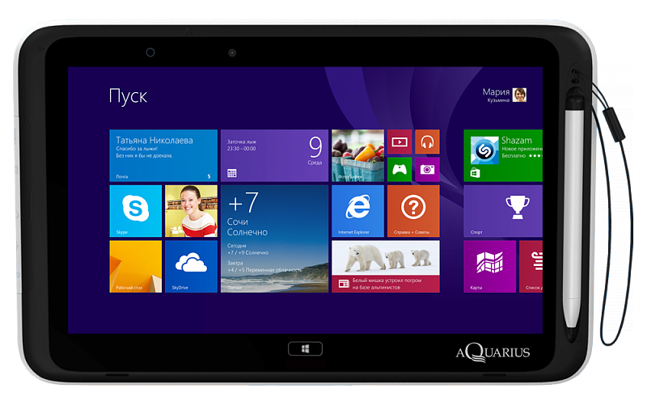
俄羅斯
唯一還存在的Aquarius

Slide 6
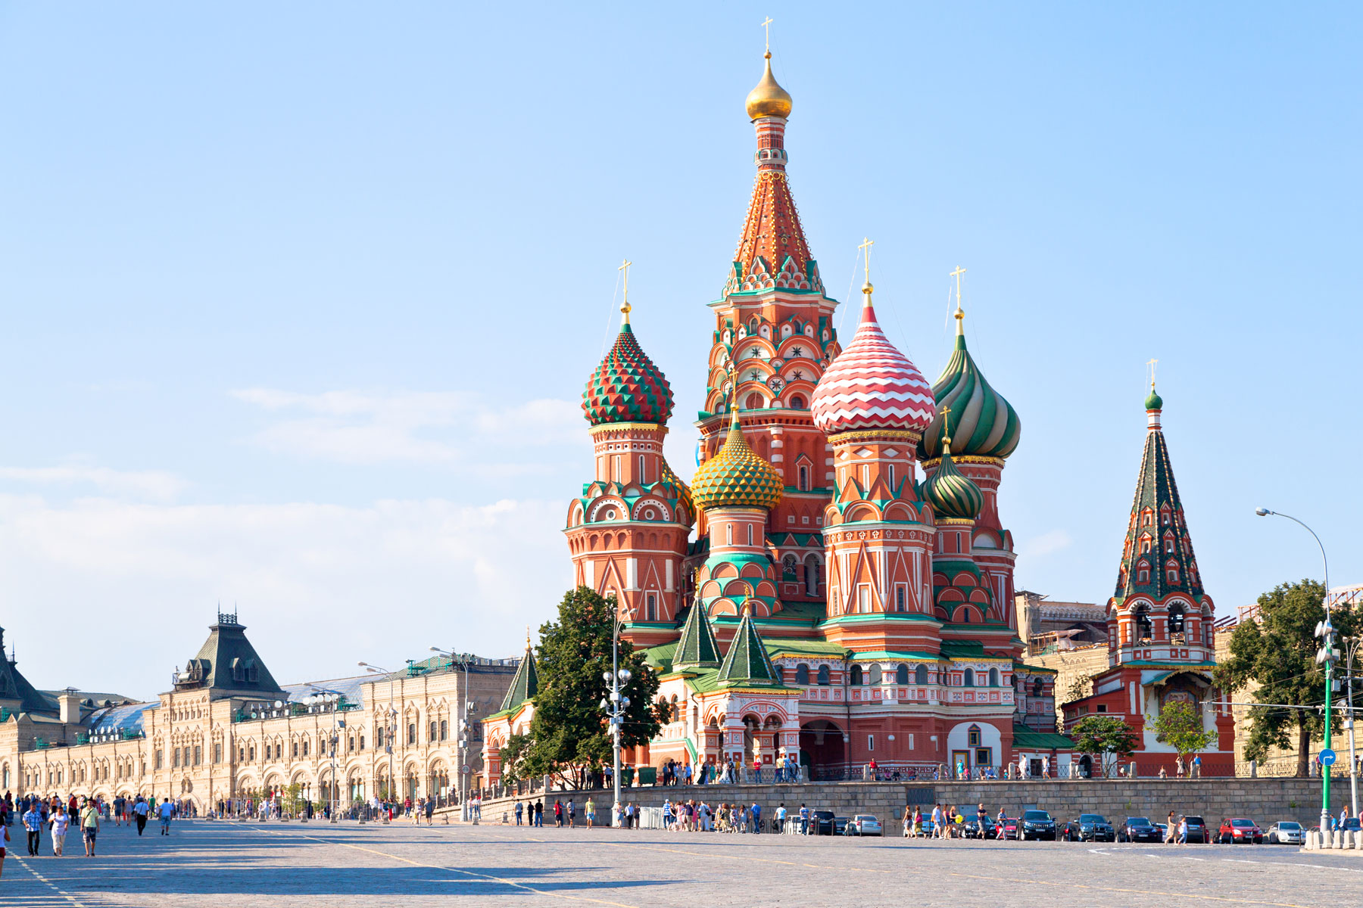

那是一個物質匱乏的年代
用打火機打下的電腦江山

Slide 7
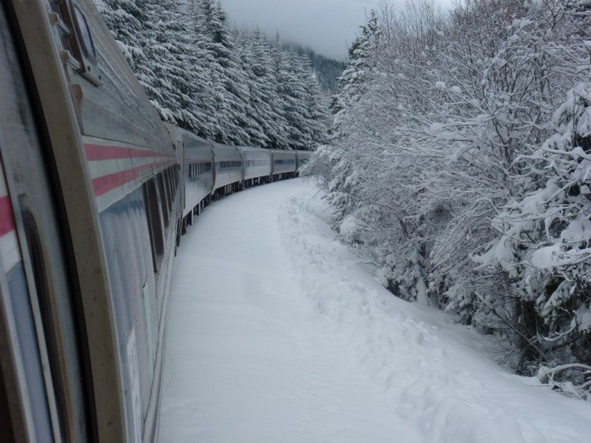
前進SHUJA，莫斯科北邊350公里的工廠

Slide 8
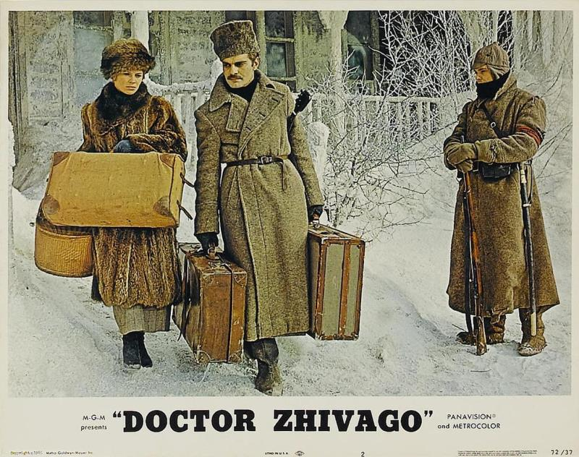

Slide 9
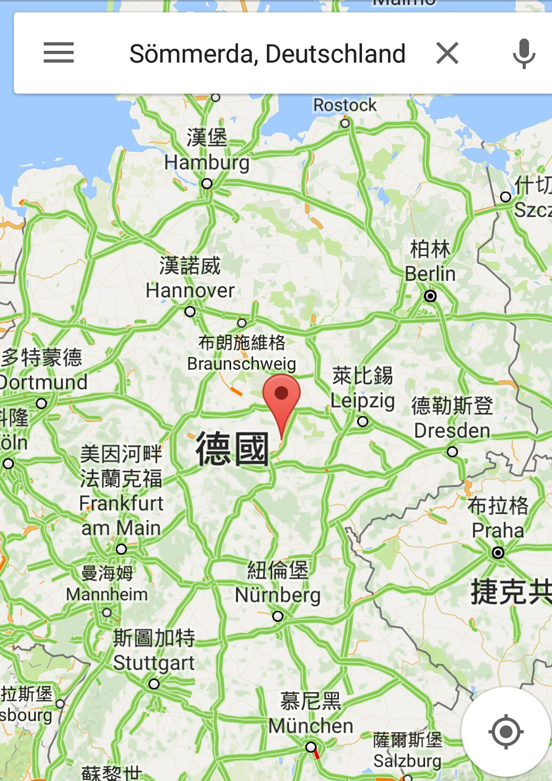
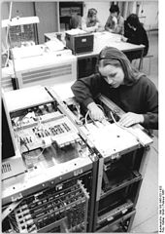
VEB Kombinat Robotron was the biggest East German electronics manufacturer. It was based in Dresden and employed 68,000 people (1989). It produced personal computers, SM EVM minicomputers, the ESER mainframe computers, several computer peripherals as well as home computers, radios and television sets.

Slide 10
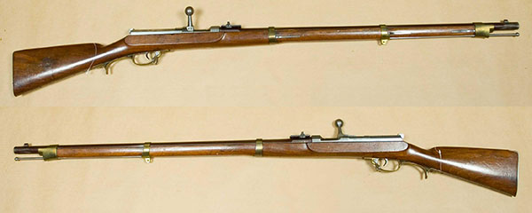
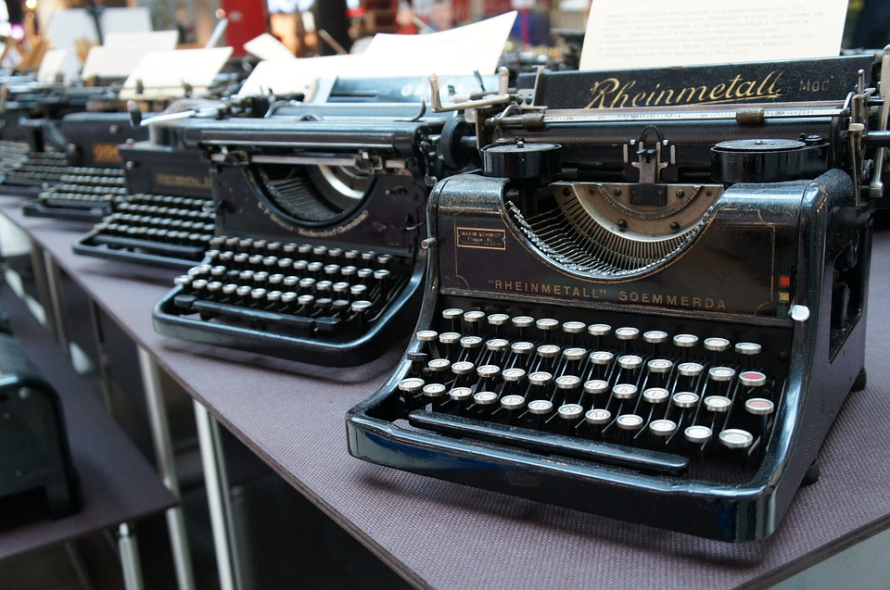
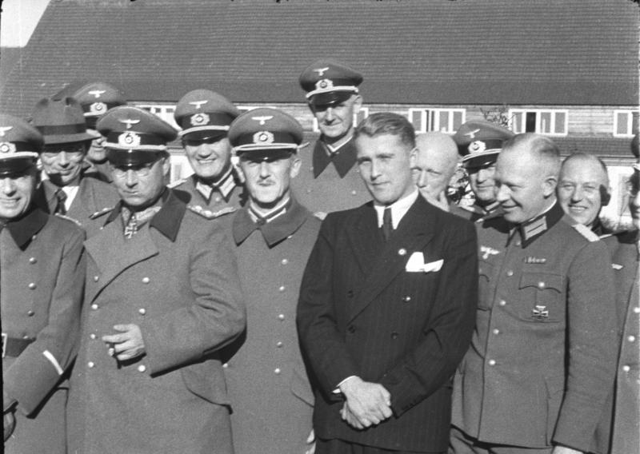
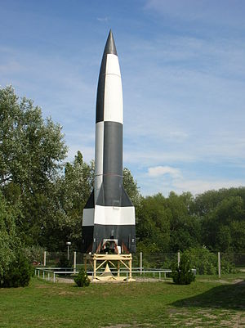
前身

Slide 11
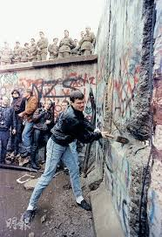
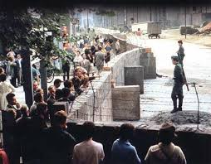
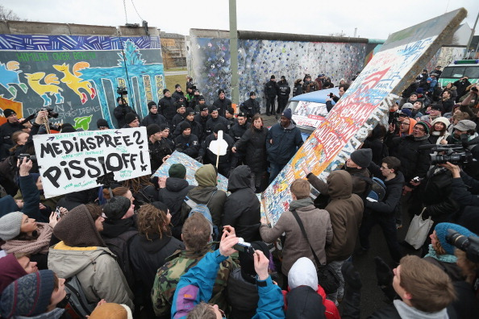
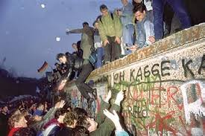
1989年開始
*每月5000台電腦零組件進蘇聯，組成ASI電腦。
供應俄羅斯市場
*每月10000台電腦零組件進東德，組成ASI電腦。
5000台供應俄羅斯市場，
5000台供應西德市場。
好日子沒多久

Slide 12
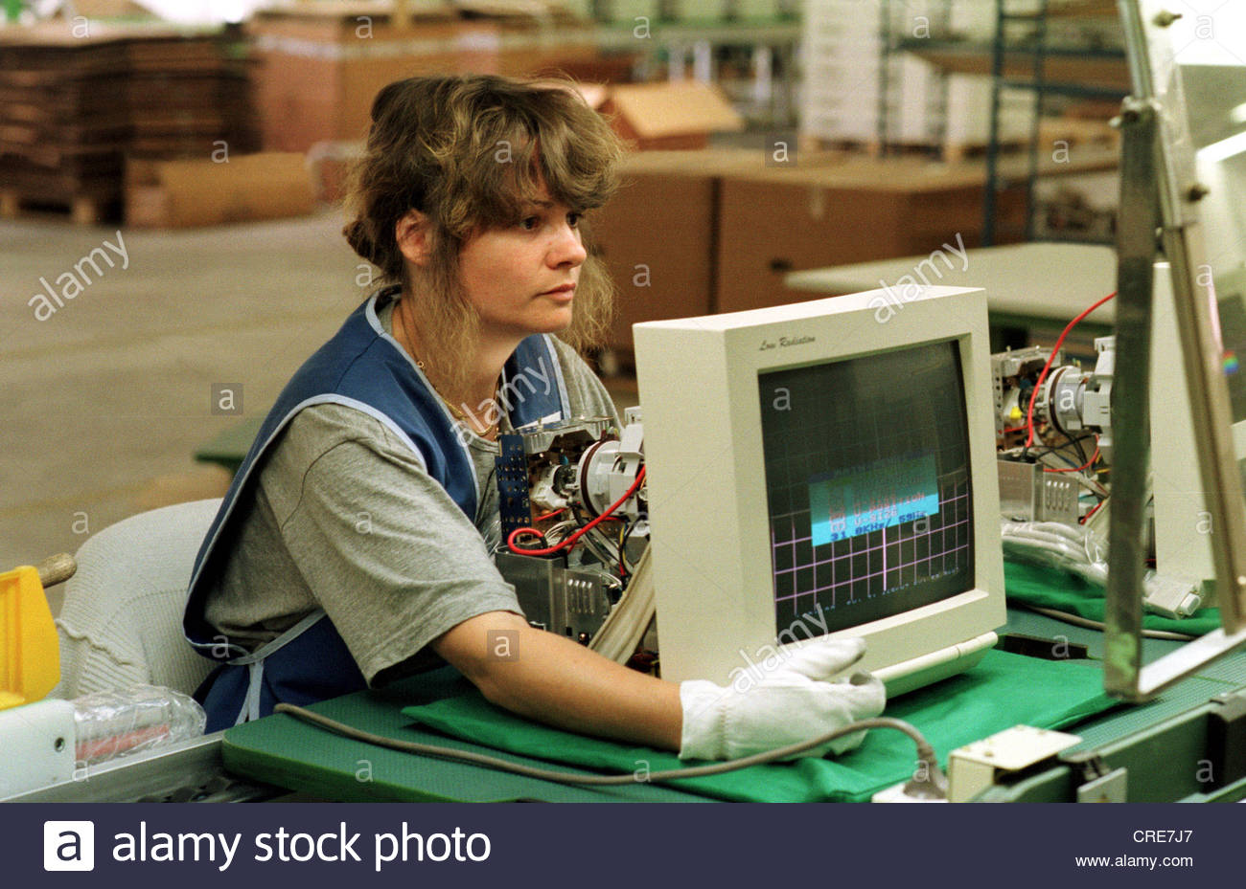
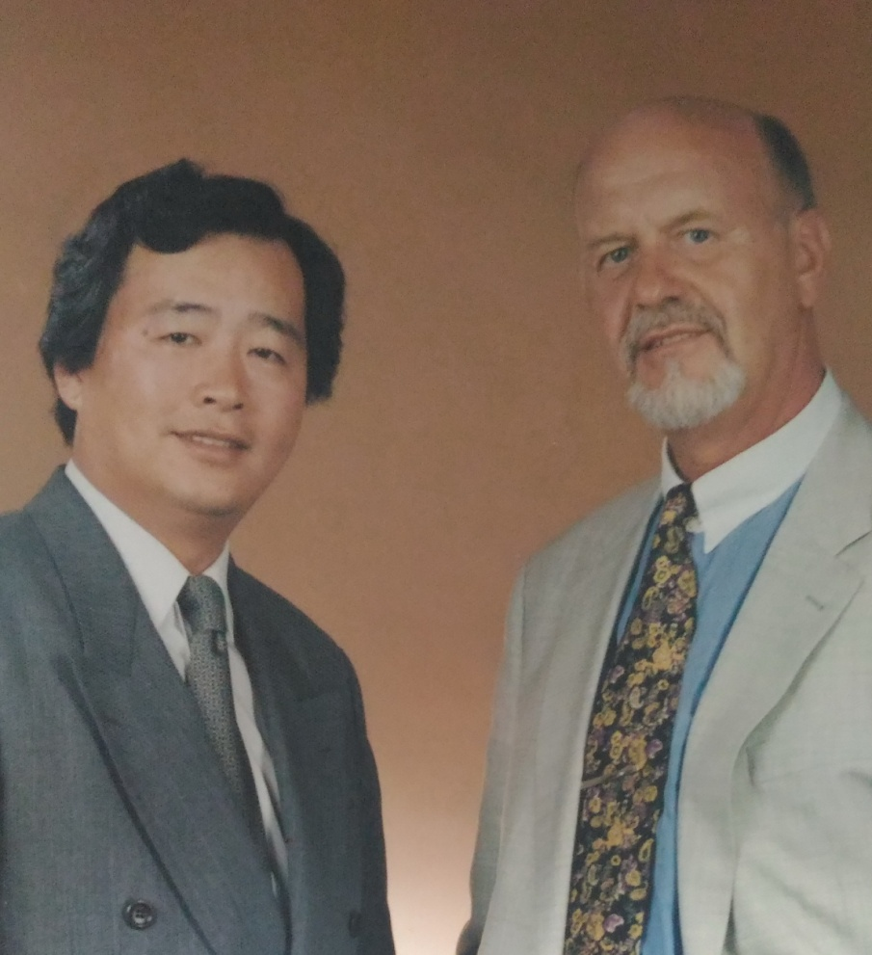
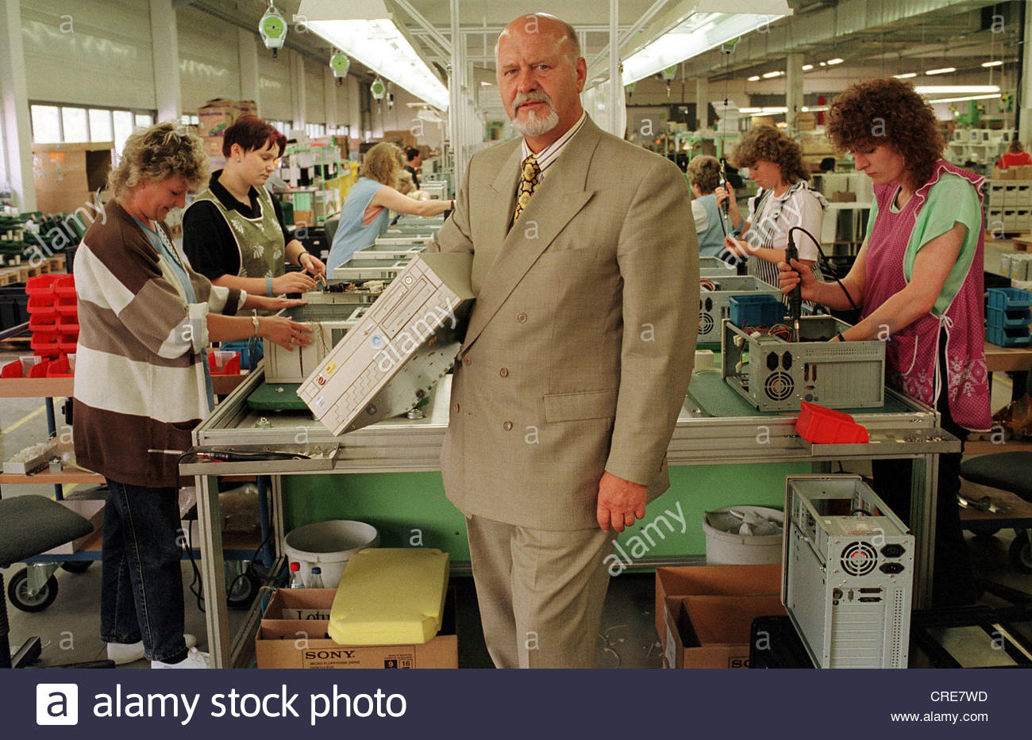
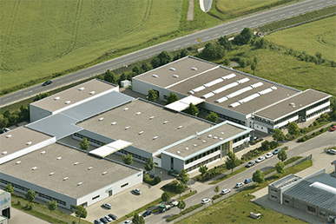
Aquarius Robortron GmbH

Slide 13
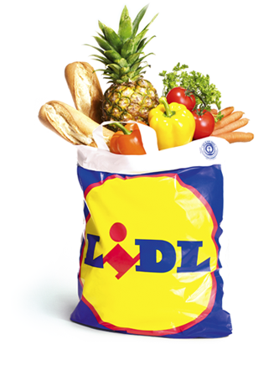
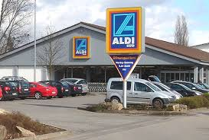
電腦進入超市，一天賣掉10万台電腦
Very big turnover per cube meter

Slide 14

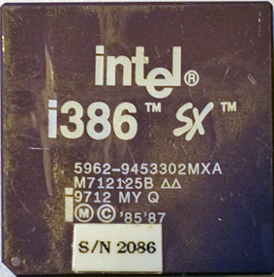
上個世紀最成功的 marketing campaign 之一
創意來自我們的
Intel Outside

Slide 15

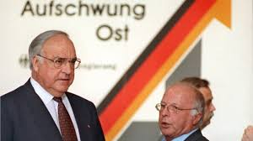
共享工作，振興東部
一個成功提高向德東投資的策略
規定公營及上市公司必須保證每年的開銷中有20%買德東的產品或服務

Slide 16
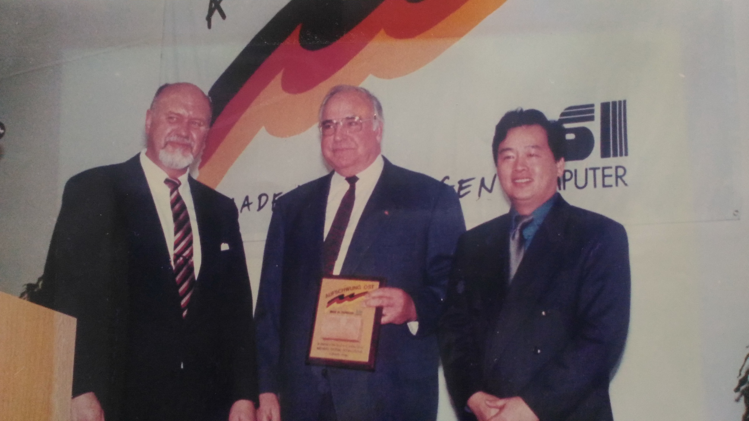
創意來自于科爾1993年到Aquarius的工廠參觀

Slide 17







Slide 18

科丁聯盟
Lets Coding

Slide 19
科丁聯盟是幹啥的？
培訓科丁教練（啟蒙師傅），科丁老師(入門拜師）
推動青少年coding的能力
科丁乃取Coding的譯音，又有科技園丁的含義，符合我們推動青少年學習電腦軟體創作的教育工作。
聯盟乃因本團體將是一個非營利社團，希望能有不同的個人，學校，補習班，企業，社團加入，故以聯盟命名
製作/出版青少年程式設計教育課程及教材。
舉辦青少年程式設計教育公益活動。
培訓青少年程式設計教育師資。
支援偏鄉青少年程式設計教學。
提供網上青少年程式設計互動空間。
協會申請中
臺北已開兩班科丁教練班
10月份預計北中南再開5班
我們認爲臺灣至少10000名科丁教練和老師才夠

Slide 20

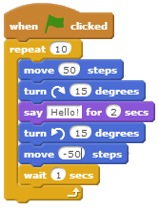


你玩電腦
電腦玩你
code
software

Slide 21
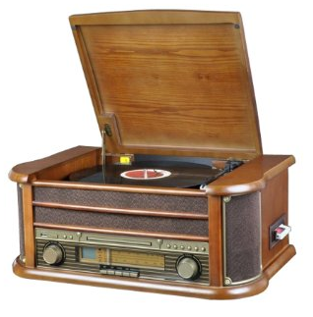
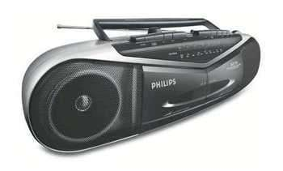
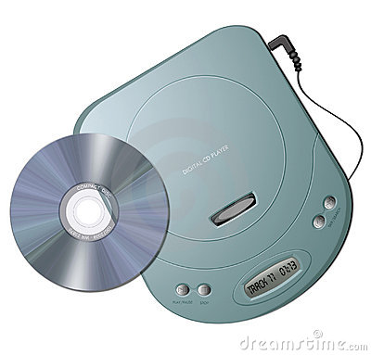

東西沒了
只剩下Code

Slide 22
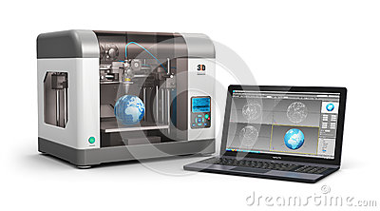
3D列印機的出現，將更多的東西變成只有CODE
東西沒了
工廠減少
物流減少
商店減少
銀行減少

Slide 23
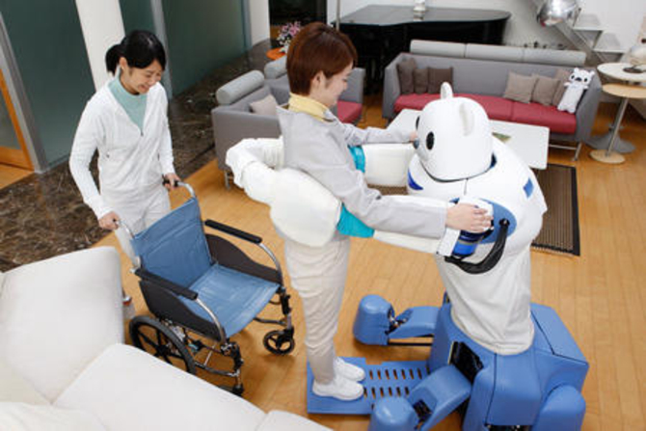
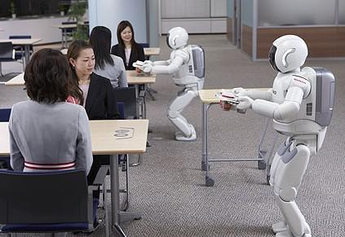
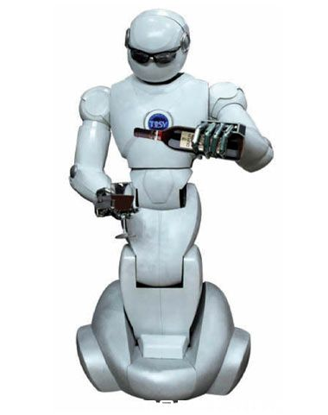
機器人的出現，
CODE
取代了許多工作
非專業的工作少了

Slide 24
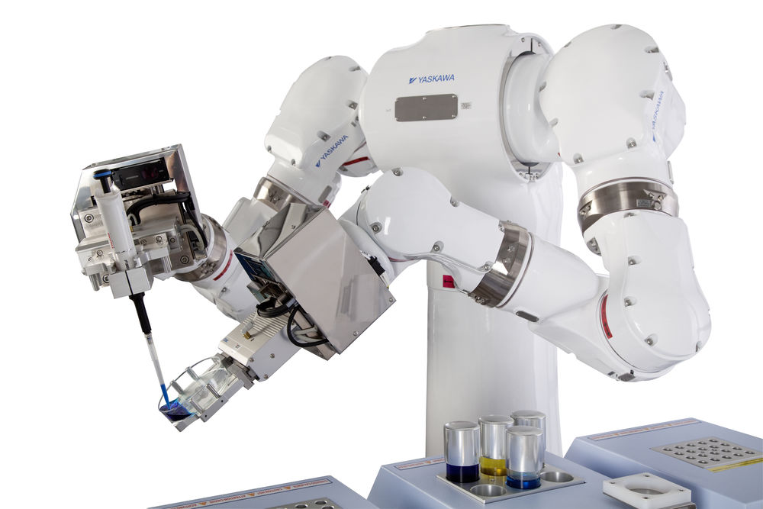
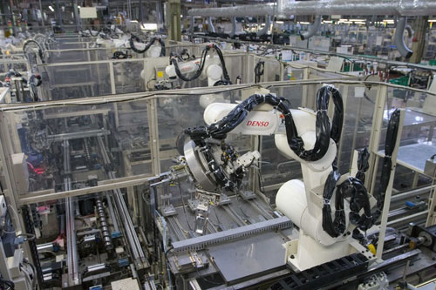
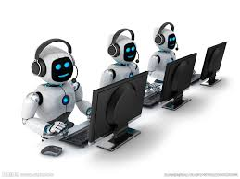
機器人的出現，
CODE
取代了許多工作
專業的工作也少了

Slide 25
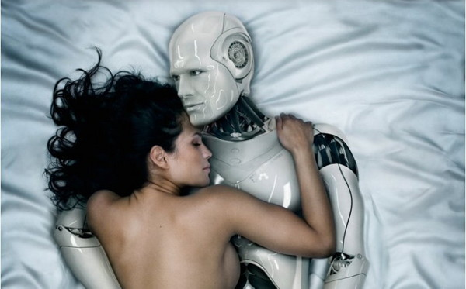
機器人的出現，
CODE
取代了許多工作
愛人的工作也少了

Slide 26
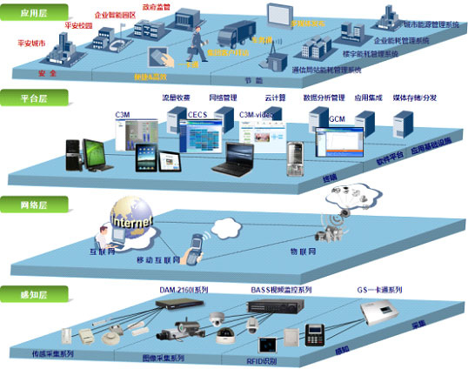
IOT 的世界
值錢的工作在這裡

Slide 27



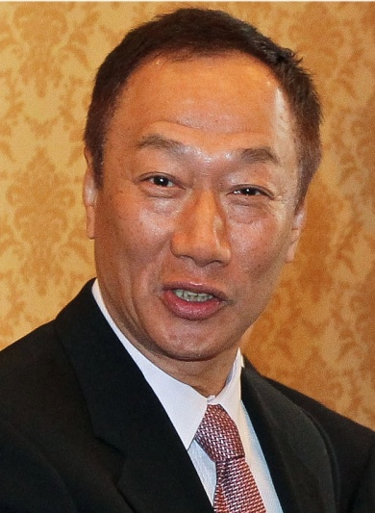
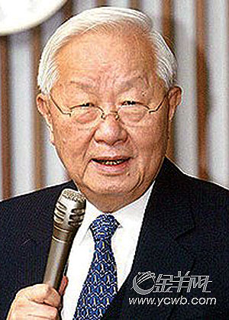

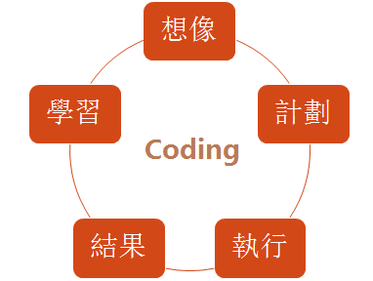
=
+
馬克·佐伯格
價值
改變生活
新經驗
未來世界
想得到摸不到
價格
改善生活
老經驗
現實世界
想得到摸得到

Slide 28
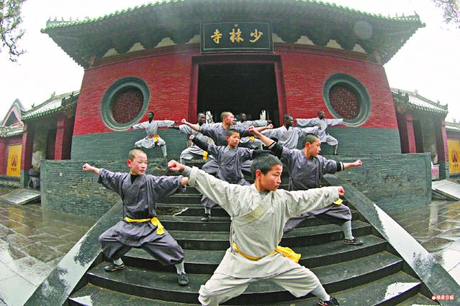
怎麼學Coding？
練武功一樣
5歲到70歲都能學
但是成為好Coder只能
年輕 專注 堅持 勤練

Slide 29
啟蒙師傅
引導
Coding 和其它才藝一樣，不是學科是術科，光知道是沒用的，必需不斷的練習。不斷的挑戰自己。
科丁教練除了引導入門外，最好要和孩子一起玩一段時間。
了解其個性介紹其進入適當的門派
基本功
好玩
入門拜師
學習
閉關苦練
練習
打工
華山論劍
行走江湖
比試
創業
武功秘籍
一代宗師
深造

Slide 30
你可以做什麽？
學習科丁，豐富生活。
學習成爲科丁教練，當孩子的啓蒙老師。
成爲科丁教師，指導有天分的孩子。
加入科丁聯盟，推動科丁教育活動。
捐款，提供資源。
歡迎你

